Slide 1
后端 & 项目整体介绍

Slide 2
后端设计·登录
不同的用户身份：
学生：学号+一卡通作为用户密码；
辅导员：工号+手机号作为用户密码；
管理员：自定义用户密码，密码经过了加盐加密。
登陆成功时，后端会发送一个防伪TOKEN，用来防止跨站点伪造请求攻击。

Slide 3
后端设计·注册
注册信息自动化验证：
前端提交学生注册请求后，后端通过校VPN通道爬取该学生的课表，对学号、一卡通、姓名进行验证。
（爬的是17-18-1的课表，大一的同学在这个学期没有课，因此不涉及其他任何隐私信息）

Slide 4
后端设计·学生答题
随机性设计
WebApp启动时，生成一定数量的30个随机问题ID的种子。
用户登录时，随机出一个种子，按照种子从题库取题，形成随机试卷。
刷新，死机等情况下，需要再登录并获取新的种子，即新取一份试卷答题。
持久化设计
为提高性能，后端所有学生操作都在缓存上进行。
每隔十分钟，App会另开一个线程，将缓存中的学生数据同步在数据库中。
详细信息保存
数据库用一种省内存的方法保存了足够多的学生答题信息，如所有选择，使得未来可以重新查询详细答题情况。

Slide 5
后端设计·辅导员面板
院系分数概况更新机制
只在第一次生成时用所有学生数据计算，并存入缓存。
此后，会在有学生交卷时进行局部快速更新，而不是重新生成。
（这使得对数据库产生的数十次请求变成一次对缓存的请求）
设计了防并发冲突措施。
全校分数概况更新机制
全校分数在缓存中设置了十分钟的过期时间。
十分钟后，全校信息销毁，重新生成一个。
更新所使用的全部数据来自缓存

Slide 6
架构介绍
HTML + CSS + JavaScript
前端
Request
Response
后端
数据模型：
Controllers
View Model
Entity Model
Services
Unit of Work
Repository
Repository
Redis Cache
Entity Framework Core
SQL Server

Slide 7
性能
编译型语言
细致的缓存层设计
HTTP响应缓存：
缓存问题+辅导员概况

Slide 8
安全
全站使用HTTPS
用户鉴权
验证所有非可信输入：
模型绑定+业务逻辑检验
防止SQL注入：
验证输入+参数化
防止CSRF攻击：
所有HTTP请求附加防伪TOKEN
其他：CSS、CORS

Slide 9
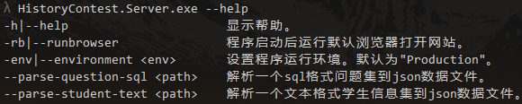
独立功能
Web应用还附带了一些独立功能，可作为控制台程序使用，如图：
更多的文档解析功能也可以此为平台，根据需要添加。

Slide 10
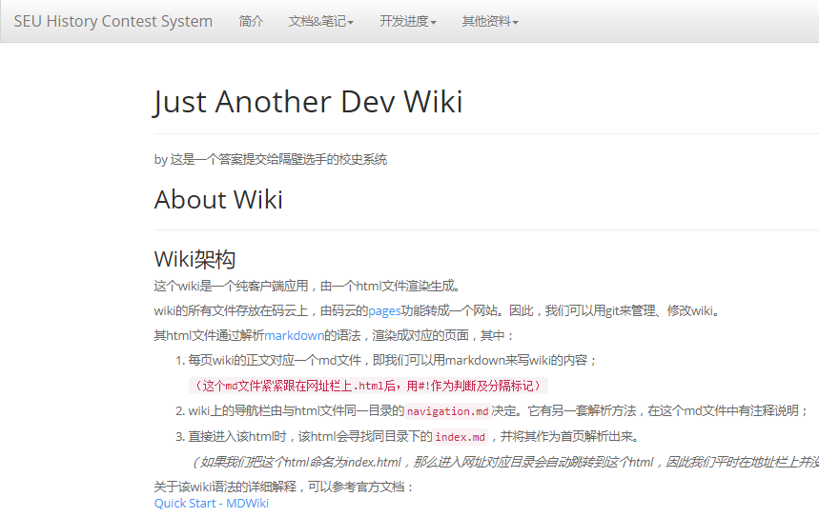
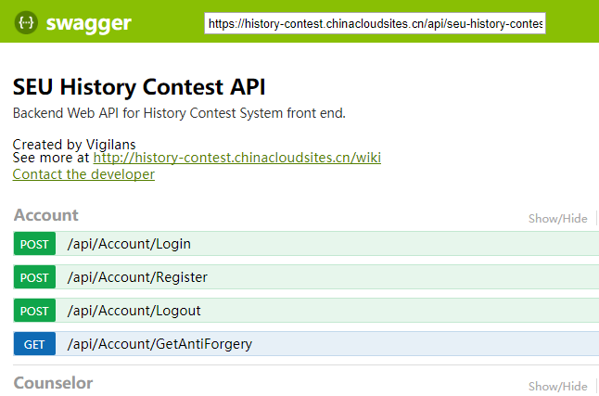
项目整体：开发
版本控制：Git
文档进度：MDWiki:
团队协作：GitHub
Api文档：Swagger:

Slide 11
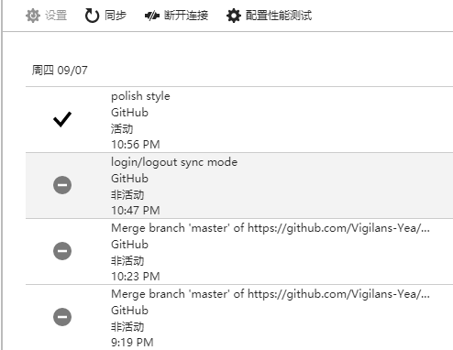
部署
云服务器：Azure
使用WebApp而非虚拟机部署
可以对流量、配置伸缩调控
自动化部署：Kudu
服务器自动拉取Github的更新，
重新部署网页
数据库、缓存独立部署
负载均衡
Azure的Webapp自带负载均衡，对网络流量进行调控。

Slide 12
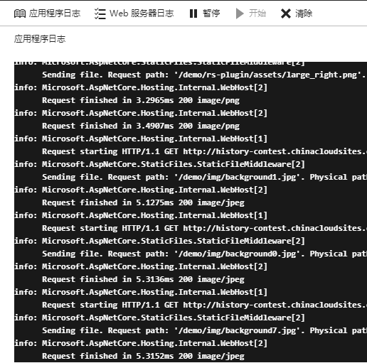
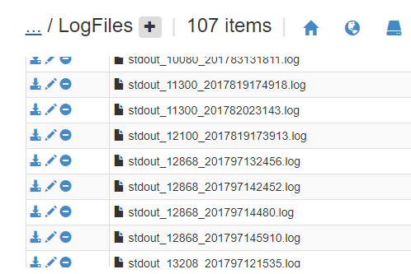
维护
测试代码
管理员界面
程序日志
标准输出日志：
实时日志流
可以捕获突发的异常：

Slide 13
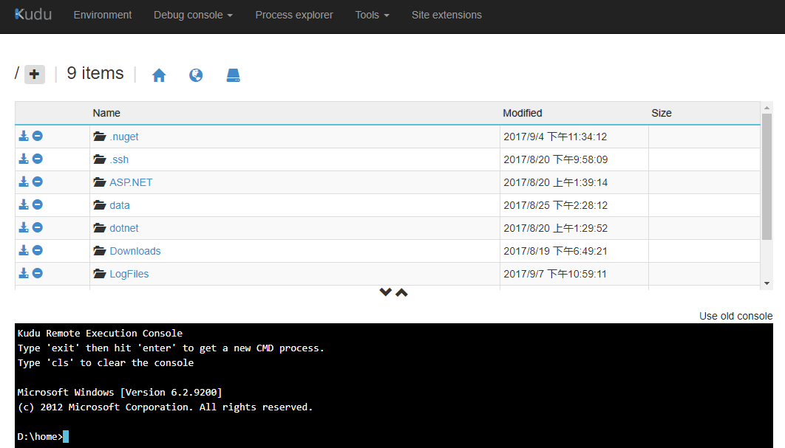
维护
远程服务器控制台
可以用console及explorer实时查看、修改服务器运行状态，及应对突发事件（如BUG等）

Slide 14
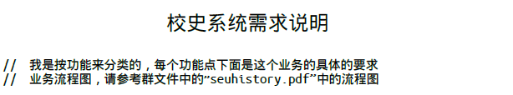

总结
目前没有实现的需求：
但是在Azure的console中同样可以达成这些目标。

Slide 15
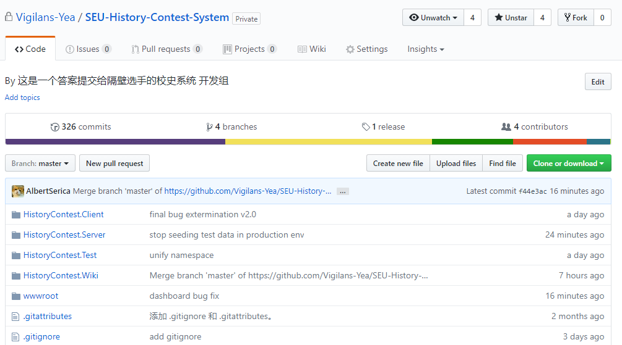
THANK YOU !
https://github.com/Vigilans-Yea/SEU-History-Contest-System

Slide 16
Controller
-> Back
API请求的入口函数
管理Session
用户鉴权、防伪性认证
如：学生无法访问为辅导员设计的API
直接拒绝不合法的防伪请求
对传入的参数进行预处理及合法性验证
强类型模型绑定+业务逻辑检验
调用下层服务处理业务逻辑

Slide 17
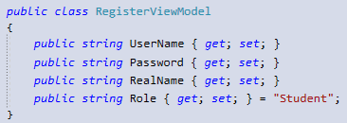
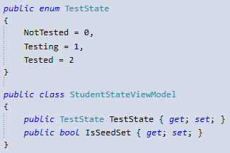
View Model
-> Back
绑定前后端间传递的JSON内容
得益C#的强类型，自带参数检查
处理API请求时，会进行模型绑定操作，尝试将参数合法地实例化为一个ViewModel对象。

Slide 18
Repository
-> Back
获取数据的仓库
封装与数据管理有关的接口，向上提供服务
底层实现可以自由地从数据库与缓存中选择
可以Mock实现，方便单元测试

Slide 19
Service
-> Back
独立提供的特殊服务
如：Excel的生成、更新与导出
问题种子的产生与随机选择
连接VPN爬取验证数据等
封装好Repository，向控制器或控制台应用提供服务

Slide 20
Redis Cache
-> Back
缓存层
细致的缓存机制设计
缓存了不存在数据库中，但又有大量生成更新，及被前端获取的内容，如学生答题结果、院系概况。
缓存了存在数据库中，但又被频繁请求的内容，如学生信息、问题。
对于数据库中的模型，将其拆分存于不同的缓存Group中，如题目与答案、学生简要信息…
缓存了需要更新的数据的索引，方便快速定位与同步
and more…

Slide 21
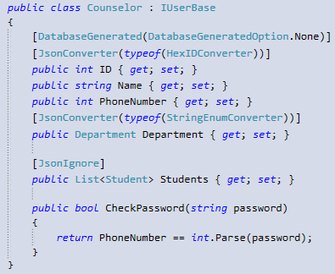
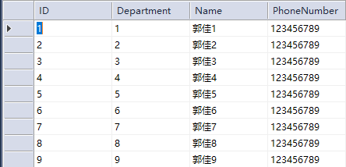
Entity Model
-> Back
绑定数据库一张表的Record
一个模型类对应数据库的一张表，属性对应表的字段。
表的外键直接与另一个Model关联，可以方便快速地读取关联数据。

Slide 22
Entity Framework
-> Back
数据库的封装层
对数据库的操作进行抽象，极大降低了对SQL脚本的需求。
因此，项目结合Entity Model，使用Json文件来存储初始化数据。
强类型数据交互自带参数检查
自动对涉及数据库的操作进行必要的检查与处理（如参数化），防止数据库相关安全攻击。

Slide 23
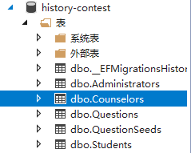
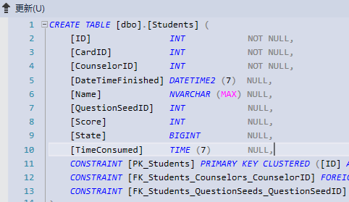
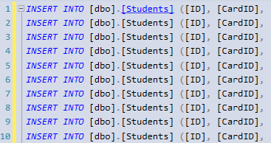
Sql Server
-> Back
网站底层数据库
可以快速检索修改用户数据
结合Visual Studio，可以直接导出结构与数据的SQL脚本，及SQL脚本的导入

